Slide 1
с. Мирное, 2023
Нормативные изменения в сфере дошкольного образования.
Федеральная образовательная программа дошкольного образования
Эмираметова И.В.,
методист МБОУ ДО «ЦДЮТ»

Slide 2
Содержание дошкольного образования
Федеральный закон от 24 сентября 2022 г. № 371-ФЗ «О внесении изменений в Федеральный закон «Об Образовании в Российской Федерации»
Статья 2
Федеральная основная общеобразовательная программа – учебно-методическая документация (федеральный учебный план, федеральный календарный учебный график, федеральные рабочие программы учебных предметов, курсов, дисциплин (модулей), иных компонентов, федеральная рабочая программа воспитания, федеральный календарный план воспитательной работы), определяющая единые для Российской Федерации базовые объем и содержание образования определенного уровня и (или) определенной направленности, планируемые результаты освоения образовательной программы

Slide 3
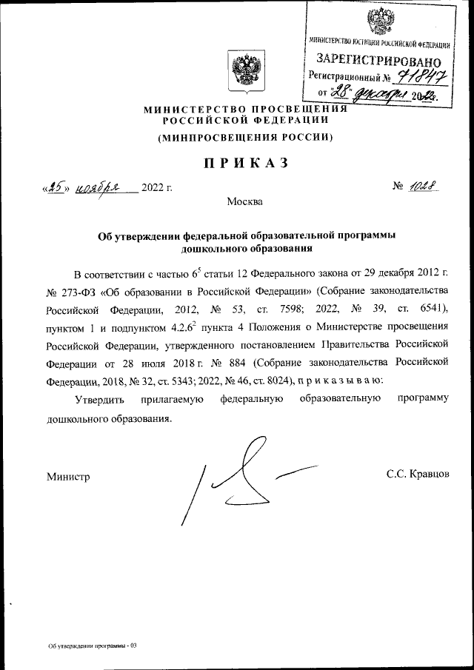
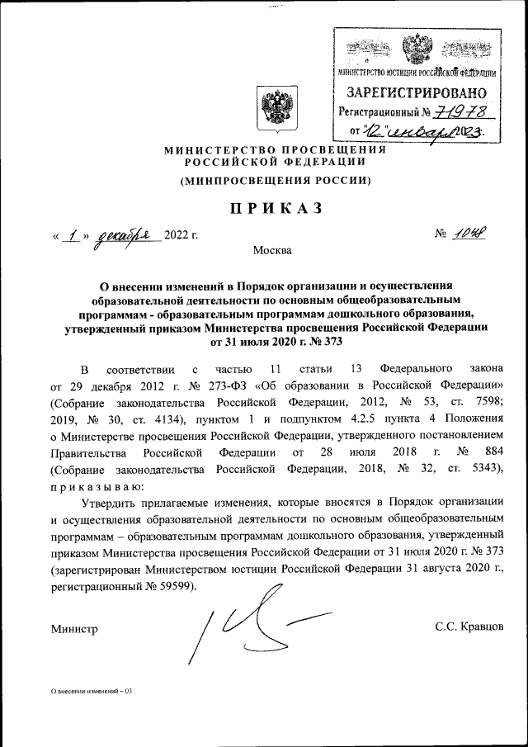

Slide 4
Создание единого образовательного пространства в РФ
Федеральный закон от 24 сентября 2022 г. № 371-ФЗ
Статья 12. Образовательные программы
6. Образовательные программы дошкольного образования разрабатываются и утверждаются организацией, осуществляющей образовательную деятельность, в соответствии с федеральным государственным образовательным стандартом дошкольного образования и
соответствующей федеральной образовательной программой дошкольного образования. Содержание и планируемые результаты разработанных образовательными организациями образовательных программ должны быть не ниже соответствующих содержания и панируемых результатов федеральной программы дошкольного образования

Slide 5
Программа действий
Основные образовательные программы подлежат приведению в соответствие с ФОП ДО не позднее 1 сентября 2023 года
ФГОС + ФОП = основа для образовательной программы детского сада

Slide 6
ФЕДЕРАЛЬНАЯ ОБРАЗОВАТЕЛЬНАЯ ПРОГРАММА
ДОШКОЛЬНОГО ОБРАЗОВАНИЯ
Основополагающие функции дошкольного уровня образования:
1. Обучение и воспитание ребенка дошкольного возраста как Гражданина Российской Федерации, формирование основ его гражданской и культурной идентичности на соответствующем его возрасту содержании доступными средствами.
2. Создание единого ядра содержания дошкольного образования, ориентированного на приобщение детей к традиционным духовнонравственным и социокультурным ценностям российского народа, воспитание подрастающего поколения как знающего и уважающего историю и культуру своей семьи, большой и малой Родины.
3. Создание единого федерального образовательного пространства воспитания и обучения детей от рождения до поступления в начальную школу, обеспечивающего ребенку и его родителям (законным представителям) равные, качественные условия ДО, вне зависимости от места проживания

Slide 7
ФЕДЕРАЛЬНАЯ ОБРАЗОВАТЕЛЬНАЯ ПРОГРАММА
ДОШКОЛЬНОГО ОБРАЗОВАНИЯ
Цель ФОП ДО – разностороннее развитие ребенка в период дошкольного детства с учетом возрастных и индивидуальных особенностей на основе духовно нравственных ценностей российского народа, исторических и национальных культурных традиций.

Slide 8
Структура ФОП ДО
Региональный компонент
Парциальные программы
Традиции ДОУ
ФОП

Slide 9
Структура ФОП
Целевой
Содержательный
Организационный

Slide 10
Примерная ООП и Федеральная ОП ДО: сходство и различие
ПООП | ФОП
Носит рекомендательный характер | Является нормативным правовым документом, равным по статусу ФГОС
Структура: Целевой Содержательный Организационный | Структура: Целевой Содержательный Организационный
Целевой раздел - Пояснительная записка; - Цели и задачи; - Принципы и подходы к формированию Программы; - планируемые результаты (в виде целевых ориентиров в младенческом, раннем возрасте на этапе завершения дошкольного образования) - Развивающее оценивание качества образовательной деятельности по программе | Целевой раздел - Пояснительная записка - Цели и задачи (появились новые задачи) - Принципы и подходы к формированию Программы; - Планируемые результаты; - Педагогическая диагностика достижения планируемых результатов

Slide 11
ПООП и ФОП: сходство и различие
Задачи:
Обеспечение единых для Российской Федерации содержания ДО и планируемых результатов освоения образовательной программы ДО;
создание условий для равного доступа к образованию для всех детей дошкольного возраста с учётом разнообразия образовательных потребностей и индивидуальных возможностей;
построение (структурирование) содержания образовательной деятельности на основе учёта возрастных и индивидуальных особенностей развития;

Slide 12
Не было в ПООП – появляется приоритетность воспитания:
Задачи:
приобщение детей (в соответствии с возрастными особенностями) к базовым ценностям российского народа -жизнь, достоинство, права и свободы человека, патриотизм, гражданственность, высокие нравственные идеалы, крепкая семья, созидательный труд, приоритет духовного над материальным, гуманизм, милосердие, справедливость, коллективизм, взаимопомощь и взаимоуважение, историческая память и преемственность поколений, единство народов России; создание условий для формирования ценностного отношения к окружающему миру, становления опыта действий и поступков на основе осмысления ценностей
обеспечение развития физических, личностных, нравственных качеств и основ патриотизма, интеллектуальных и художественно-творческих способностей ребёнка, его инициативности, самостоятельности и ответственности

Slide 13
Планируемые результаты ФОП
Планируемые результаты – возрастные характеристики возможных достижений ребенка дошкольного возраста на разных возрастных этапах и к завершению дошкольного образования.
Педагогическая диагностика направлена на оценку индивидуального развития детей дошкольного возраста, на основе которой определяется эффективность педагогических действий и осуществляется их дальнейшее планирование

Slide 14
Методы педагогической диагностики:
Наблюдение
Беседы с детьми.
Анализ продуктов детской деятельности
Специальные методики диагностики физического, коммуникативного, познавательного, речевого, художественно-эстетического развития)

Slide 15
Содержательный раздел - описание образовательной деятельности в соответствии с направлениями развития ребенка, представленными в пяти образовательных областях; - Взаимодействие взрослых с детьми; - Взаимодействие педагогического коллектива с семьями дошкольников; - Программа коррекционно-развивающей работы с детьми с ОВЗ | Содержательный раздел • Задачи и содержание образования по образовательным областям. В каждой из ОО показана интеграция обучающих и воспитательных задач; • Вариативные формы, способы, методы и средства реализации Федеральной программы; • особенности образовательной деятельности разных видов и культурных практик; - способы и направления поддержки детской инициативы; • особенности взаимодействия педагогического коллектива с семьями обучающихся; • направления и задачи коррекционно-развивающей работы с детьми дошкольного возраста с особыми образовательными потребностями различных целевых групп, в том числе детей с ОВЗ) и детей-инвалидов. Федеральная рабочая программа воспитания.

Slide 16
Формы, методы, способы и средства реализации ФОП педагог определяет самостоятельно
ДОУ предоставлено право выбора способов реализации образовательной деятельности в зависимости от конкретных условий, предпочтений педагогического коллектива ДОО и других участников образовательных отношений, а также с учетом индивидуальных особенностей обучающихся, специфики их потребностей и интересов, возрастных возможностей.
Реализация Программ, направленных на обучение и воспитание, предполагает их интеграцию в едином образовательном процессе, предусматривает взаимодействие с разными субъектами образовательных отношений, осуществляется с учетом принципов ДО, зафиксированных во ФГОС ДО.
При соблюдении требований к реализации Программ и создании единой образовательной среды создается основа для преемственности уровней дошкольного и начального общего образования

Slide 17
Организационный раздел | Организационный раздел
- Психолого-педагогические условия, обеспечивающие развитие ребенка; - Организация развивающей предметно- пространственной среды в ДОО; - Кадровые условия реализации Программы; - Материально-техническое обеспечение Программы; - Финансовые условия реализации Программы; - Планирование образовательной деятельности; - Режим дня и распорядок; - Перспективы работы по совершенствованию и развитию содержания Программы; - Перечень нормативных и нормативно-методических документов. | • Психолого-педагогические и кадровые условия реализации Федеральной программы; - Особенности организации развивающей предметно- пространственной среды в ДОО; - Материально-техническое обеспечение Программы, обеспеченность методическими материалами и средствами обучения и воспитания; включая примерные перечни художественной литературы, музыкальных произведений, произведений изобразительного искусства для использования в образовательной работе в разных возрастных группах, а также примерный перечень рекомендованных для семейного просмотра анимационных произведений; • Примерный режим и распорядок дня в дошкольных группах; • Федеральный календарный план воспитательной работы (включая примерный перечень основных государственных и народных праздников, памятных дат)

Slide 18
Вывод:
Издаем приказ «О создании рабочей группы по приведению ООП в соответствие с ФОП»
Положение о рабочей группе по приведению ООП в соответствие с ФОП;
План-график по внедрению ФОП.

